Slide 1
JE FAMILIE
Paula Martín Muñoz
Andrea Calero Guerrero

Slide 2
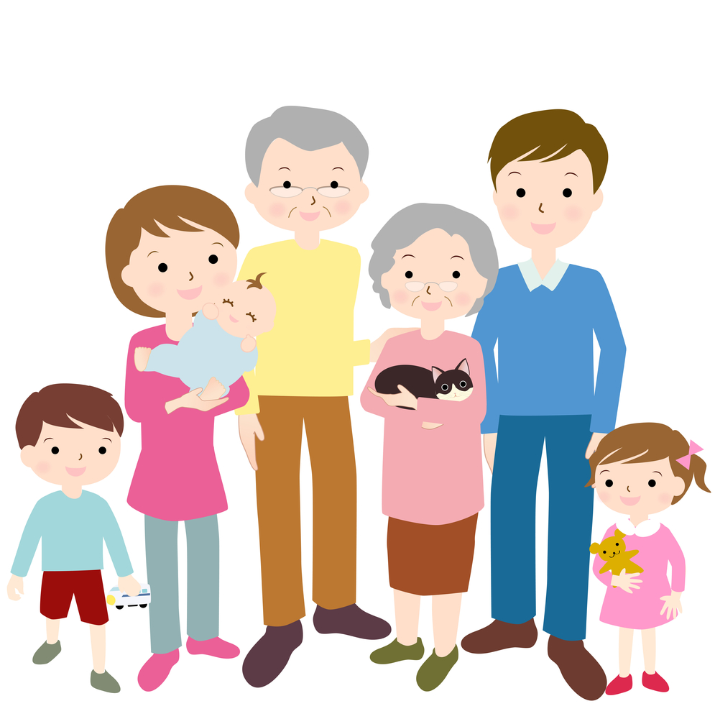
De familie (-s) (La familia en general)

Slide 3
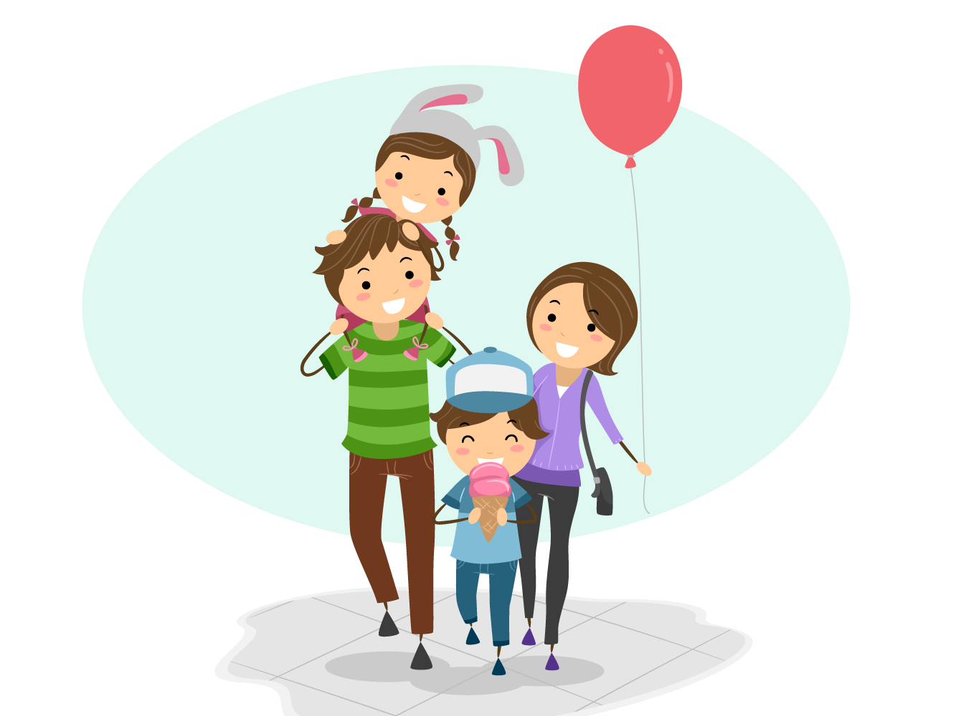
Het gezin (-nen) (El núcleo padres-hijos)

Slide 4
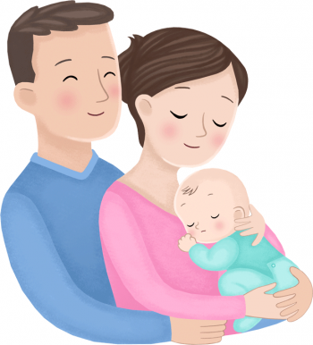
De ouders
De vader (-s)
[pa/paps]
De moeder (-s)
[ma-mam]

Slide 5
De zoon (zonen)

Slide 6
De dochter (-s)

Slide 7
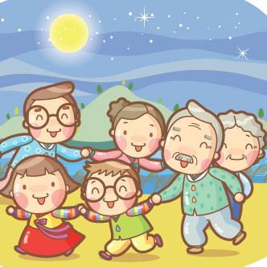
De zus (-sen)
De broer (-s)

Slide 8
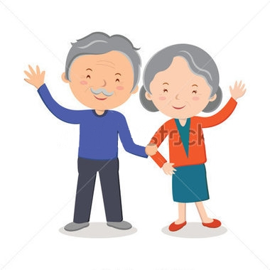
De grootouders
De grootvader (-s)
De grootmoeder (-s)

Slide 9
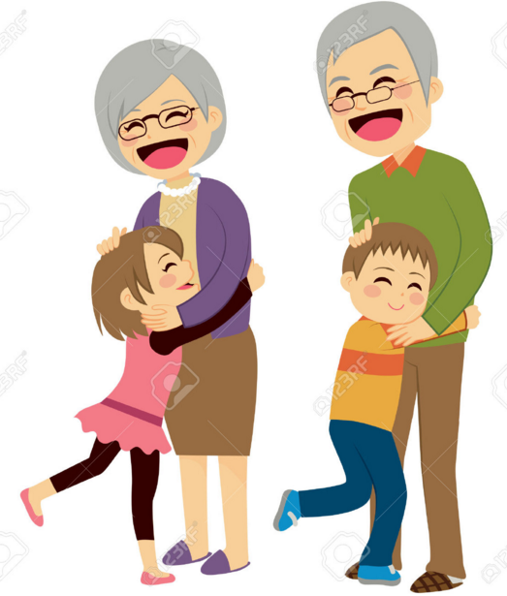
Het kleinkind (de kleinkinderen) (los nietos)

Slide 10
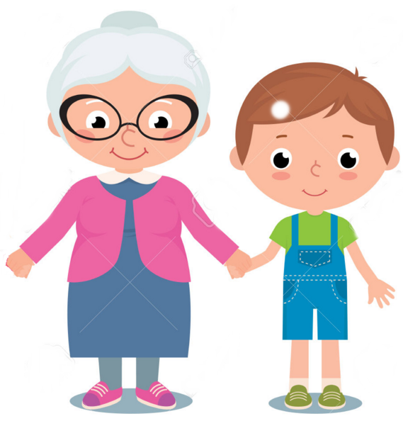
De kleinzoon (kleinzonen) (El nieto)

Slide 11
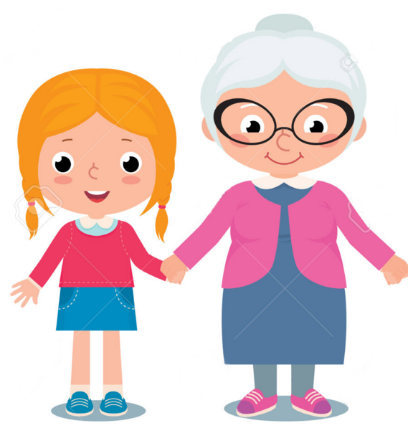
De kleindochter (-s) (La nieta)

Slide 12
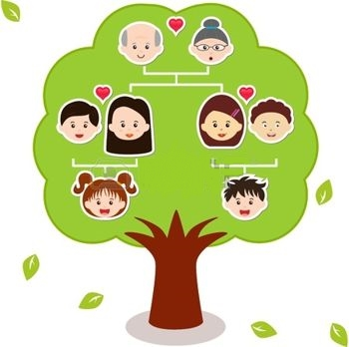

De tante (-s) (La tía)
De oom (-s) (El tío)
De (n)onkel (-s) [VL]

Slide 13

De nicht (-en)
(La sobrina)
(La prima)

Slide 14

De neef (neven)
(El sobrino)
(El primo)

Slide 15
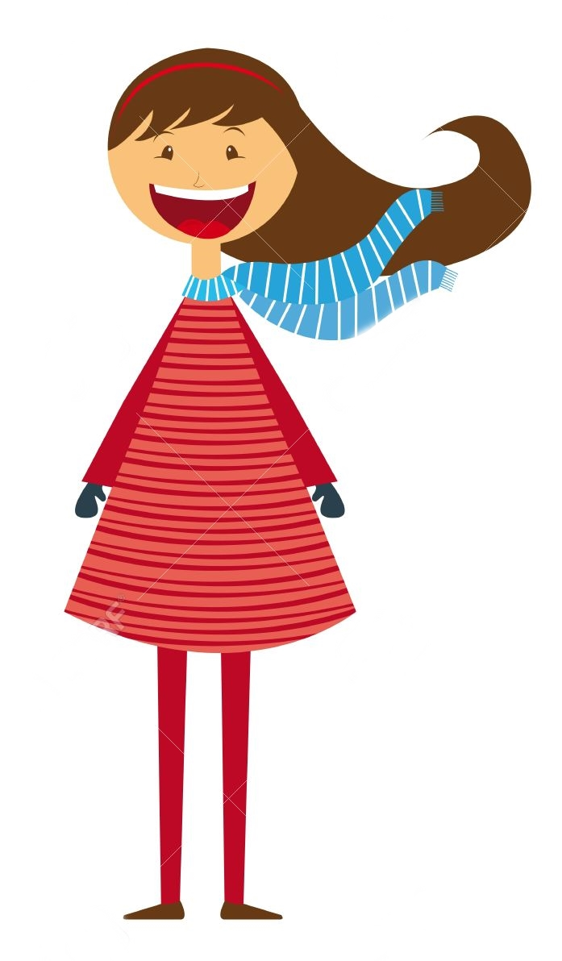
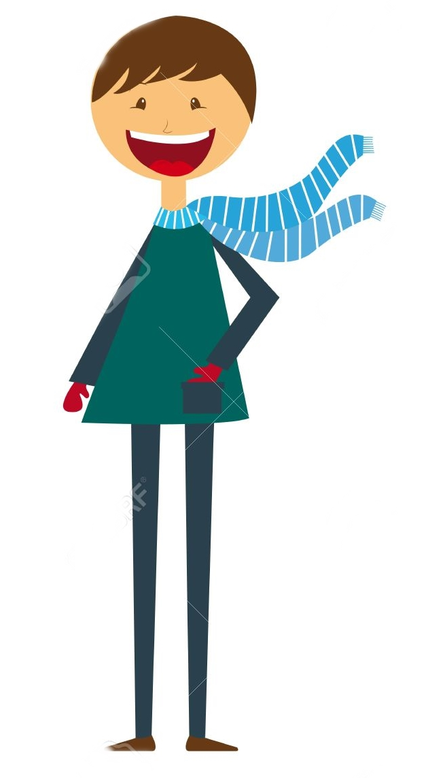
De jongen (-s)
Het meisje (-s)

Slide 16

Het kind (de kinderen)

Slide 17
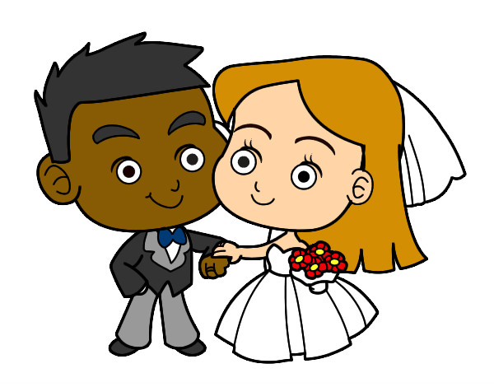
Het echtpaar (de echtparen)
(la pareja casada / el matrimonio)
Getrouwd zijn (estar casado)

Slide 18
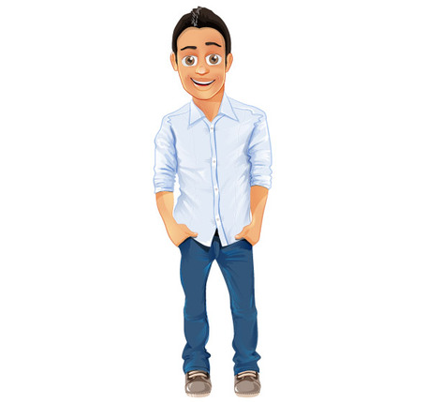
De man (-nen)

Slide 19

De vrouw (-en)

Slide 20
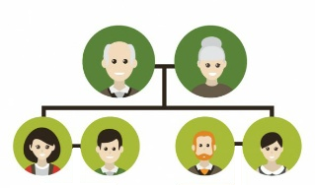
De schoonouders (los suegros)

Slide 21
De schoonvader (-s) (el suegro)

Slide 22
De schoonmoeder (-s) (la suegra)

Slide 23

De zwager (-s) (el cuñado)

Slide 24
De schoonzus (-sen) (la cuñada)

Slide 25
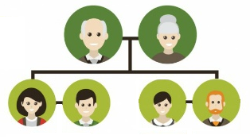
De schoonzoon (-zonen) (el yerno)

Slide 26
De schoondochter (-s) (la nuera)

Slide 27
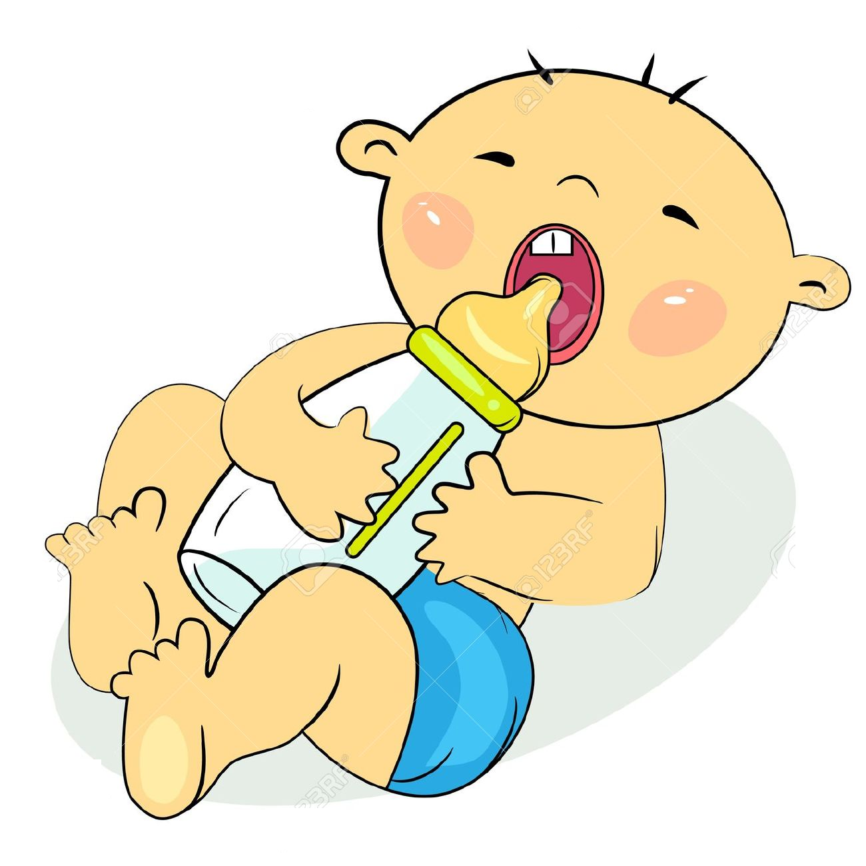
De baby (-‘s)

Slide 28
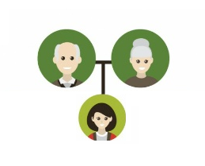
Het enig kind (el hijo único)

Slide 29
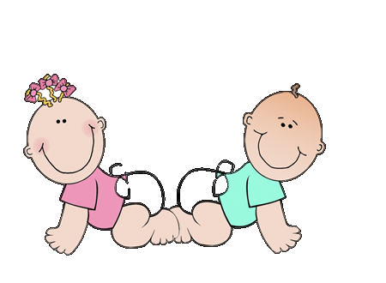
De tweeling (el/los mellizo/s)

Slide 30
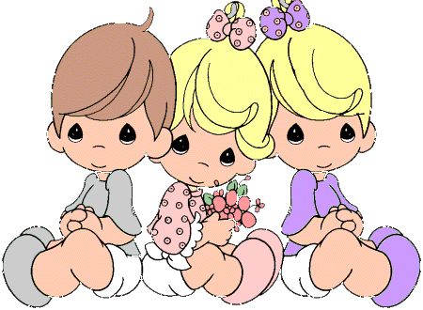
De drieling (el/los trillizo/s)

Slide 31
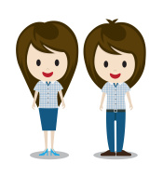
Hoe oud zijn je ouders?
Wat doen ze?
Hoeveel broers en zussen heb je?
Heb je kinderen?

Slide 32
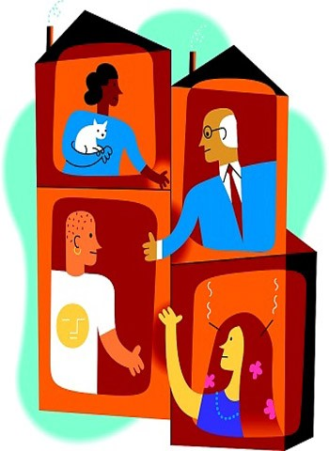
De buren (los vecinos)
De buurvrouw
(la vecina)
De buurman
(el vecino)

Slide 33
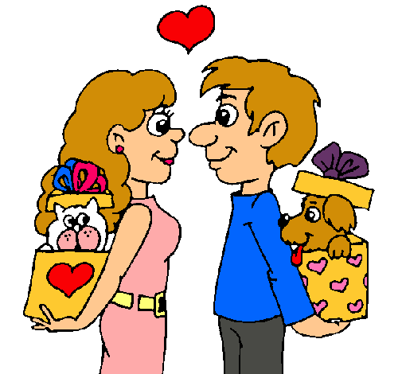
Verkering hebben (salir con alguien) formal
En relatie hebben (salir con alguien) informal

